Slide 1
Boje i krug boja cvetnih aranžmana
Miloš Lešnjak

Slide 2
Boja u cvetnom aranžmanu
Pri aranžiranju cveća, moramo voditi računa o odnosu boja.
Boje moraju biti uklopljene tako da privuku pažnju posmatrača i da učine da se on prijatno oseća dok posmatra cvetnu kompoziciju.
Iako je boja stvar subjektivnog ukusa, moraju se poštovati osnovna pravila.

Slide 3
Sve boje delimo na prirodne i neutralne.

Slide 4
Prirodne boje su boje koje se vide u spektru duge i koje su raspoređene u krugu boja. Predstavljene su u nekoliko grupa:
Prvu grupu čine tri osnovne boje – crvena, plava i žuta.

Slide 5
Drugu grupu čine boje izvedene od boja iz prve grupe. To su:
-ljubičasta (crvena + plava),
- zelena (plava + žuta),
- narandžasta (crvena + žuta).

Slide 6
Treću grupu čine izvedene boje drugog reda. To su:
- zlatno-žuta (žuta + narandžasta),
- narandžasto-crvena (narandžasta + crvena),
- purpurna (crvena + ljubičasta),
- ultramarin (ljubičasta + plava),
- tirkiz (plava + zelena),
- majsko zelena (zelena + žuta).

Slide 7
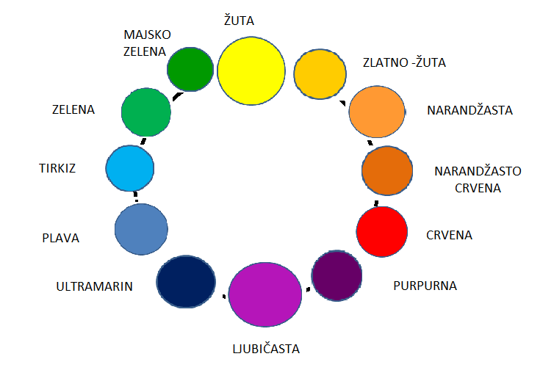
KRUG BOJA

Slide 8
Neutralne boje
Neutralne boje su bela, crna i siva boja.
U prirodi postoji belo cveće, ali ono nikada nije potpuno belo. Uvek postoji neki dodatak neke prirodne boje.
Takođe, neutralne boje mogu se mešati sa prirodnim i kao rezultat dobija se svetlija nijansa ili tamnija nijansa prirodne boje. Pri mešanju sive sa nekom prirodnom bojom, ta boja postaje tonirana.

Slide 9
Boje mogu biti hladne i tople.
Tople boje su žuta, narandžasta i crvena, dok su hladne boje zelena i plava.
Pri mešanju toplih i hladnih boja moramo biti veoma pažljivi da ne dobijemo suprotan efekat od onog koji smo namerili.

Slide 10
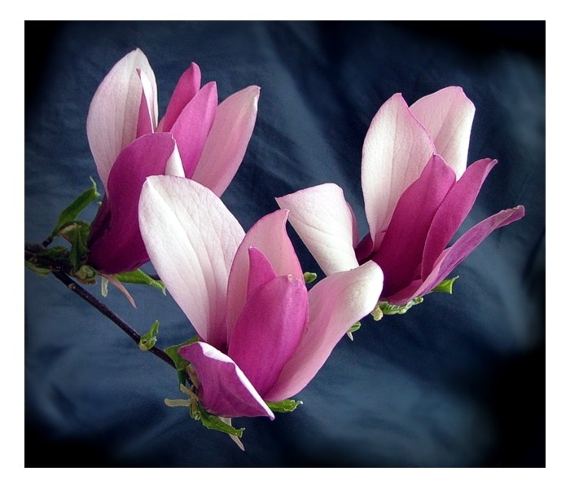
Sazvučje boja (harmonija)
Harmonija je svođenje različitih nijansi jedne iste boje za isti ton. Kod npr. cveta magnolije, primećujemo na dnu grimizno crvenu boju, zatim nežan prelaz u ružičastu boju, dok su vrhovi latice bele boje.

Slide 11
Za primer sazvučja boja u aranžmanu postoji puno primera:
- tamnocrvene, crvene, roza i bele ruže u istoj posudi,
- grane forzicije, svetložute lale u tamnožutoj posudi,
- grane breskve sa cvetovima nežno roza boje i gerberi tamnije roza boje u beloj posudi.

Slide 12
Susedne boje
Susedne boje su boje koje se u krugu boja načaze u susedstvu, ondosno jedna pored druge (npr. žuta, zlatno žuta i narandžasta).
Korišćenje susednih boja će obezbediti suptilne i zadovoljavajuće efekte u aranžmanu.
Ovakav sklad se može pronaći u prirodi – boja lišća u jesen, od žute, preko zlatno žute, narandžaste do crvene.

Slide 13
Sklad susednih boja može se primeniti na razne načine i sa raznosvrsnim biljnim materijalom:
- raznobojne cinije u području žuto – crvene boje,
- hrizanteme, takođe u području žuto – crvene boje,
- plavi iris, ultra marin anemone i ljubičaste ljubičice.

Slide 14
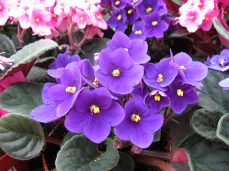
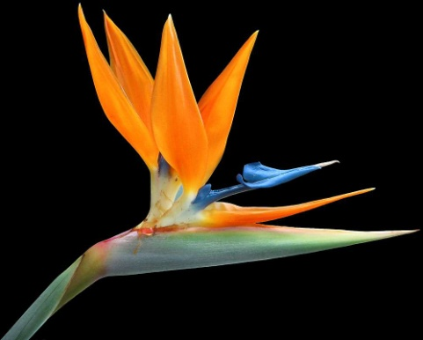
Komplementarne boje (kontrast)
Komplementarne boje su one koje se dopunjuju. U krugu boja se nalaze jedna nasuprot druge. U prirodi npr. Afrička ljubičica usred cveta koji je odvojen ultramarin bojom, sredina koja je zlatno žute boje. Strelicija (rajska ptica) ima cvet u kome su zastupljene plava i narandžasta boja.

Slide 15
U sledećim primerima aranžmana su zastupljene komplementarne boje:
- žuta forzicija i buketić ljubičica.
- plava perunika i narandžasti neven,
- asparagus sa crvenim bobicama i crvene ruže.

Slide 16
Kombinacije boja
ŽUTA + NARANDŽASTA - veselo, svetlo, vedro, sunčano,
ŽUTA + CRVENA – silovito, dinamično (može se dodati i plava),
ŽUTA + LJUBIČASTA – snažni kontrast,
ŽUTA + ZELENA - sunčano, prirodno, mirno,
ŽUTA + BELA - lagano, lebdeće,
ŽUTA + CRNA – snažan kontrast, uznemirujuće,

Slide 17
Kombinacije boja
CRVENA + CRNA – topao život kombinovan sa dostojanstvom,
CRVENA + ZLATNA – svečano, raskošno, reprezentativno,
CRVENA + BELA - vrlo jasan, oštar kontrast,
CRVENA + ZELENA - puno života, vitalno,
NARANDŽASTA + ZELENA – letnje, prirodno, osvežavajuće,
PLAVA + BELA - sveže i čisto, pasivno, hladno, suzdržano,
PLAVA + RUŽIČASTA – nežno, sveže, pasivno,
LJUBIČASTA + NARANDŽASTA – topla povezanost s ekstravagantnom suzdržanošću, ljupko i zanimljivo.

